Slide 1

LE DONNE DI OGGI
L’illusione della liberazione
Michela Zucca
Servizi Culturali

Slide 2
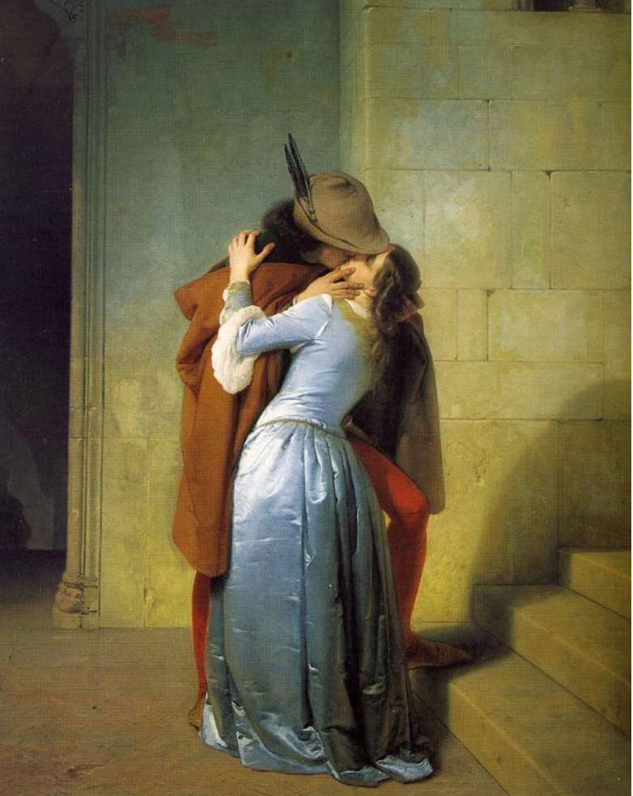
Nell’’800 comincia a diffondersi una nuova ideologia: il Romanticismo. Significa, per le donne, rivendicare il diritto a scegliersi il marito
Michela Zucca
Servizi Culturali

Slide 3
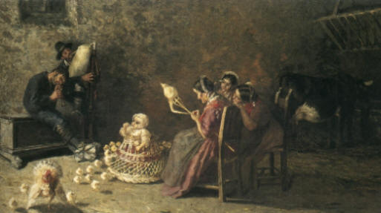
Al contrario di quel che si può credere, le ragazze dei ceti bassi sono molto più libere
nella scelta dello sposo, perché nei paesi i giovani si frequentavano e si conoscevano
fin da piccoli, anche se le considerazioni di ordine economico e la volontà dei genitori dovevano essere tenute presenti. Ma non contavano tanto quanto per le borghesi.
Michela Zucca
Servizi Culturali

Slide 4
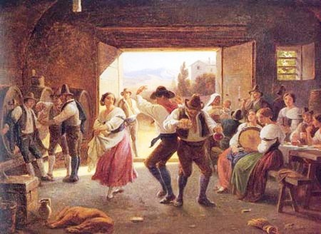
Al contrario di quel che si può credere, le ragazze dei ceti bassi sono molto più libere
nella scelta dello sposo, perché nei paesi i giovani si frequentavano e si conoscevano
fin da piccoli, anche se le considerazioni di ordine economico e la volontà dei genitori dovevano essere tenute presenti. Ma non contavano tanto quanto per le borghesi.
Michela Zucca
Servizi Culturali

Slide 5
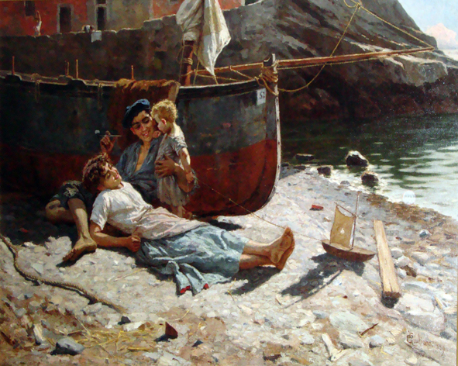

Slide 6
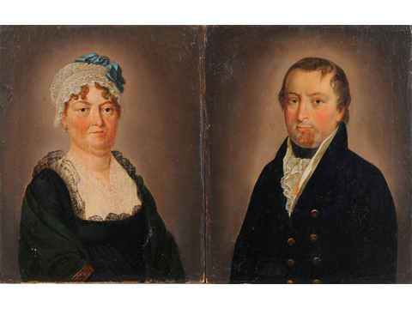
Le ragazze «di buona famiglia» entrano in collegio bambine (di solito a 7-8 anni), dalle suore, e imparano a «tenere una casa» in previsione del matrimonio. Escono verso i 18 anni, vengono «presentate in società» e nel giro di meno di un anno si sposano. Ma cominciano a porsi il problema del diritto all’affettività con il marito.
Michela Zucca
Servizi Culturali

Slide 7
Le donne del popolo costituiscono una specie di gruppo a parte, in cui la solidarietà di genere è un sentimento molto forte e condiviso. Le donne fanno, assieme, un sacco di cose: praticamente tutto quello che possono. Quando escono di casa la mattina si “danno la voce”, e poi vanno assieme a lavorare.
Michela Zucca
Servizi Culturali

Slide 8
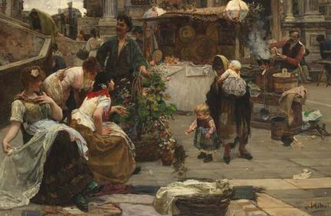

Slide 9
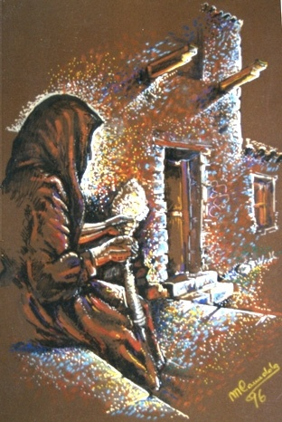
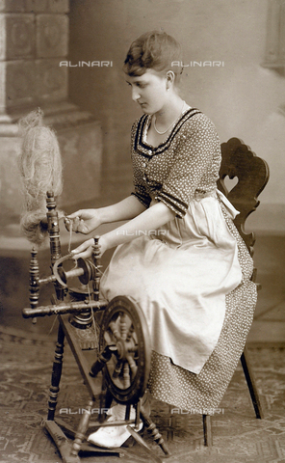
.
Michela Zucca
Servizi Culturali

Slide 10
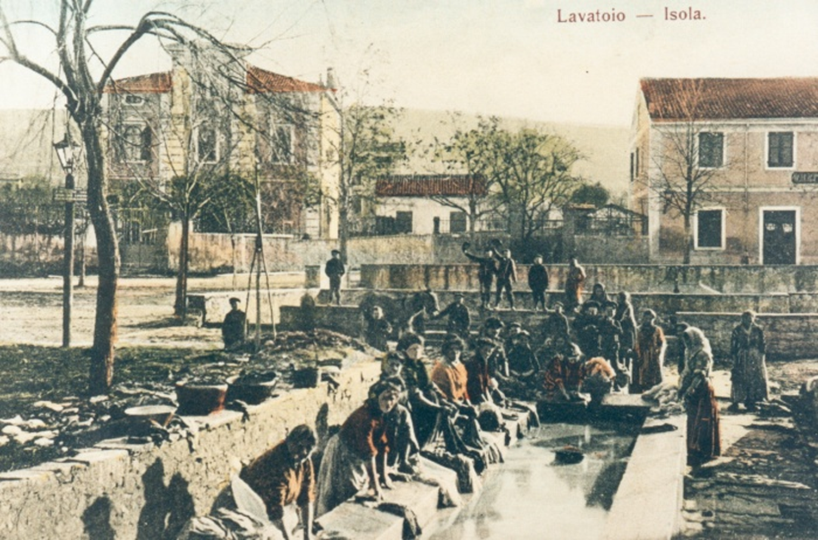
Ci sono spazi totalmente interdetti agli uomini, che hanno paura
di andarci, e salvaguardano segmenti di potere femminili….
Michela Zucca
Servizi Culturali

Slide 11
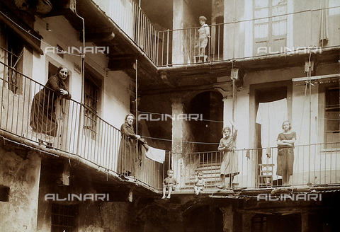
Il lavoro casalingo è praticamente assente nelle città: le case
di ringhiera non hanno cucina e l’affollamento è altissimo
Michela Zucca
Servizi Culturali

Slide 12
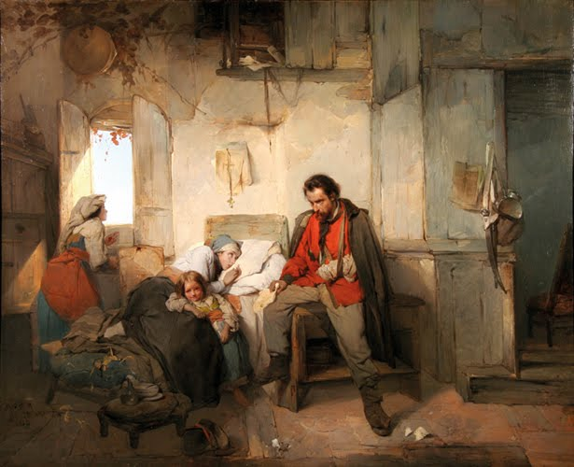

Slide 13
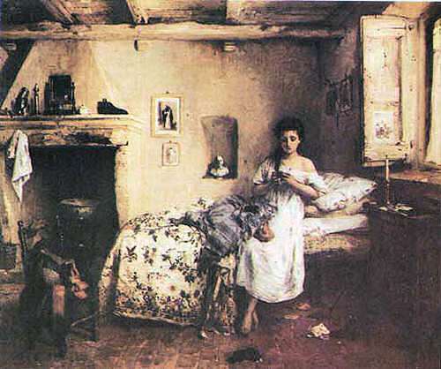

Slide 14
Le donne, quanto meno in centro e nord Italia, sono costantemente fuori casa: o nel bosco, o a lavorare la terra, in campagna; a cercare qualcosa da mangiare, o in fabbrica, in città. La «casalinga» non esiste: le donne lavoravano fuori: a fine ‘800 la percentuale di lavoratrici superava il 90% a Milano (oggi siamo al 40 %). Questo dava loro l’opportunità di essere informate, e di discutere e di partecipare alla vita della città o del territorio in cui abitavano al pari degli uomini, fin dall’infanzia.
Michela Zucca
Servizi Culturali

Slide 15
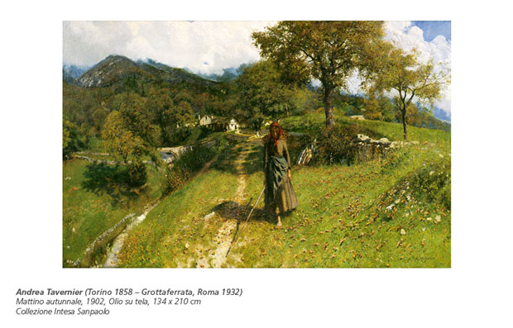

Slide 16
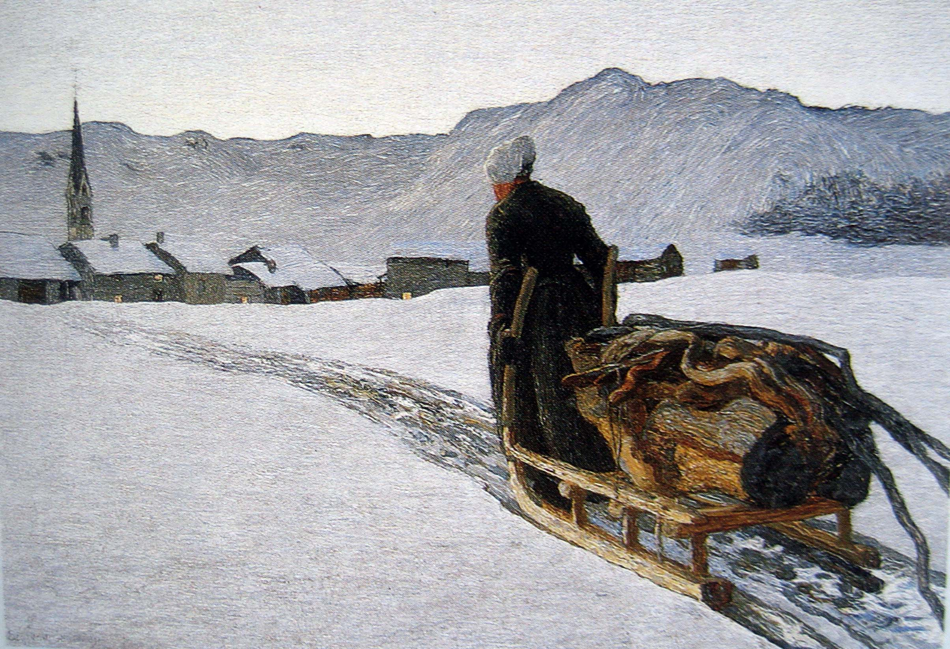
Nell’’800 comincia a diffondersi una nuova ideologia: il Romanticismo. Significa, per le donne, rivendicare il dioritto a scegliersi il marito….
Michela Zucca
Servizi Culturali

Slide 17
Le donne italiane, in qualunque classe sociale, di qualunque livello culturale, partecipano attivamente al Risorgimento. Combatterono armi in mano sulle barricate, spesso lasciarono marito e figli per unirsi agli insorti, si trovarono un compagno fra i combattenti.
I periodi di guerra, in cui si allentano i legami sociali, sono favorevoli alle donne, che riescono a ritagliarsi spazi di libertà altrimenti inimmaginabili: ed è proprio sulle barricate che si costruisce quell’identità forte che permetterà alle donne di partecipare alla Resistenza.
Michela Zucca
Servizi Culturali

Slide 18
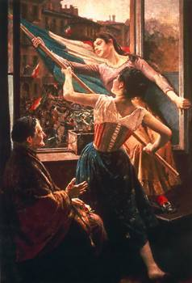
Le donne sanno bene che la libertà si conquista a duro prezzo, e ogni lotta è lotta di liberazione
Michela Zucca
Servizi Culturali

Slide 19
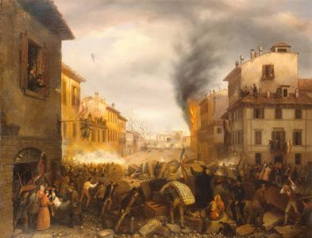

Slide 20
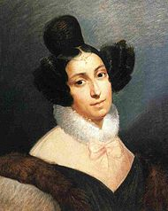
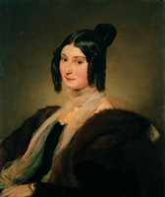
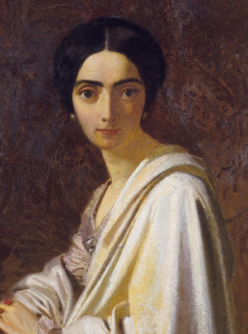
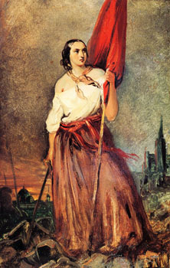
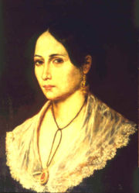
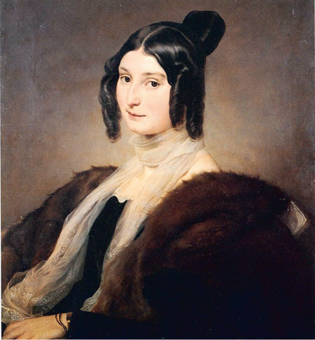
Giuditta Sidoli
Clara Maffei
Cristina di Belgiojoso
Jessie White
Mario
Anita Garibaldi
Michela Zucca
Servizi Culturali

Slide 21
Le donne italiane sanno bene che l’emancipazione sim conquista prima con l’istruzione, poi col lavoro, e tentano di avere sia l’uno che l’altra. Nei periodi di maggior democrazia riescono a conquistare dei diritti.
Michela Zucca
Servizi Culturali

Slide 22
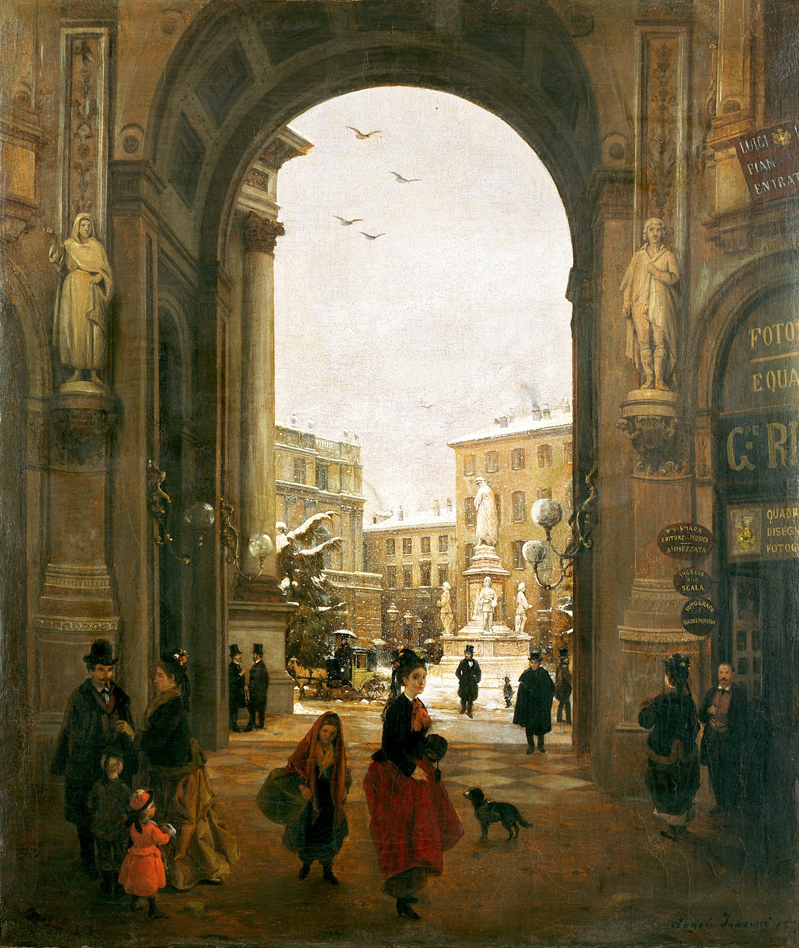
In città le bambine facevano le piscinine già dai 4-5 anni di età
Michela Zucca
Servizi Culturali

Slide 23
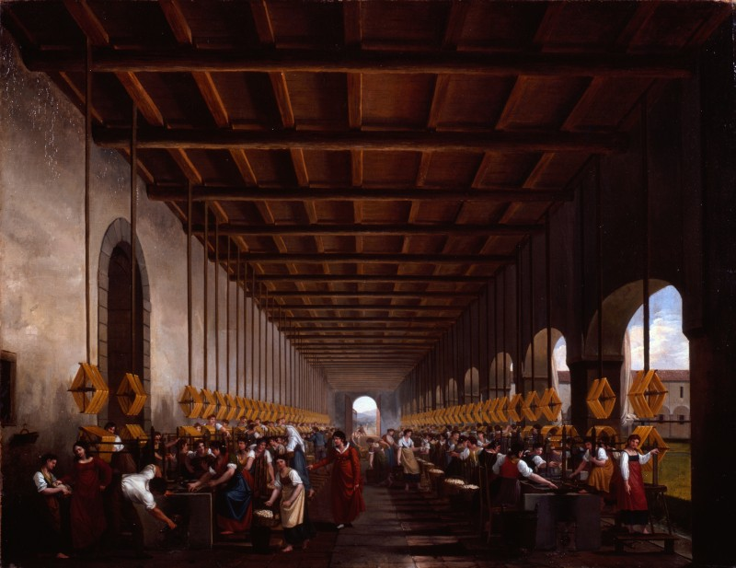

Slide 24
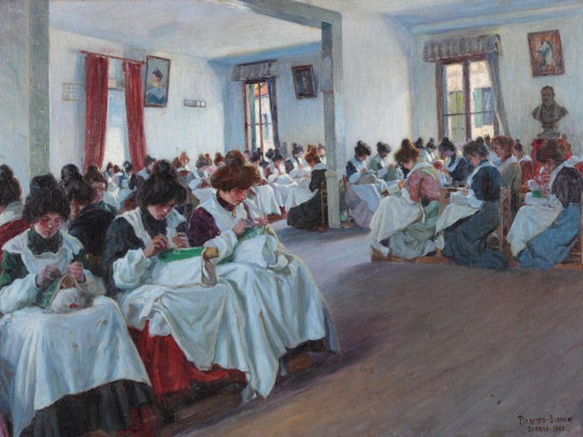

Slide 25
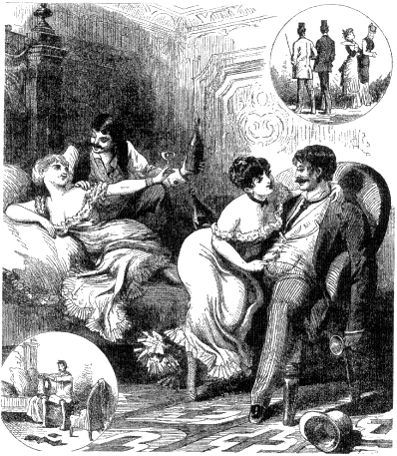
Non sempre però si riesce a mantenere il lavoro: spesso le ragazze del popolo dovevano prostituirsi, fin da bambine: in casa dovevano portare i soldi, ed erano le padrone stesse a spingerle a vendersi quando non riuscivano a completare la settimana. Le più brave riuscivano a metter via qualche soldo: ma erano poche.
Michela Zucca
Servizi Culturali

Slide 26
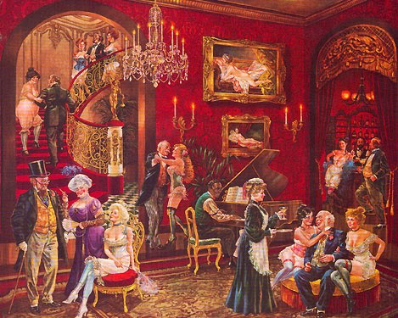

Slide 27
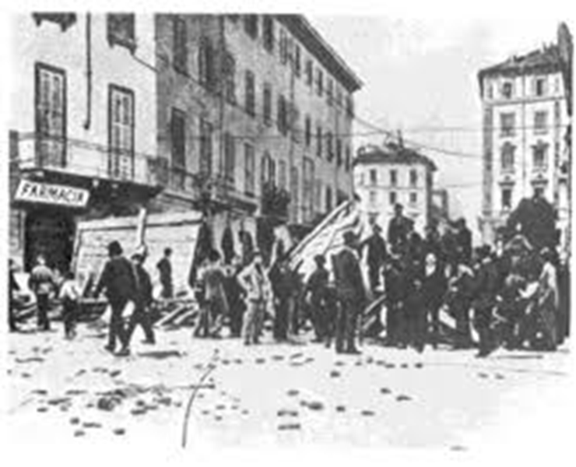
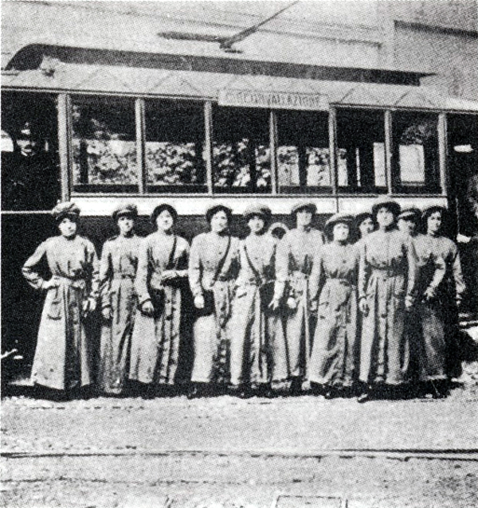
Le donne si oppongono duramente alla guerra: nel 1914 a Torino insorgono.
Come in ogni situazione
di guerra, le donne acquistano spazi di libertà. Ma una volta finita, nemmeno il Partito Comunista accetta che mantengano i diritti e
le posizioni acquisite.
Michela Zucca
Servizi Culturali

Slide 28
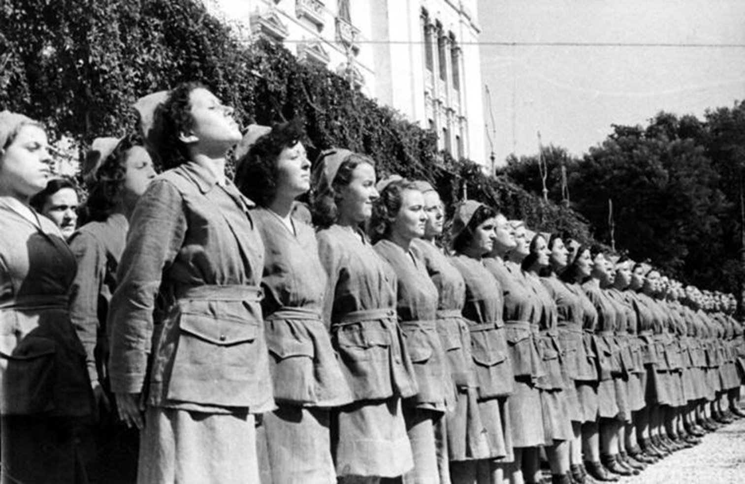
Il fascismo, a suo modo, valorizza la donna, come né i cattolici né la sinistra aveva il coraggio di fare. Nelle città, l’adesione femminile è alta. Non così nei paesi di montagna e di campagna.
Michela Zucca
Servizi Culturali

Slide 29
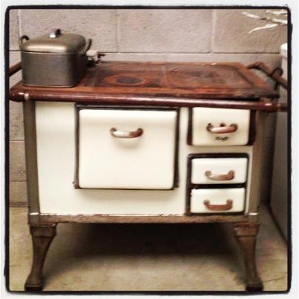
Negli anni ’30 viene introdotta in Italia la cucina economica: finalmente, grazie al lavoro gratuito delle donne, qualsiasi maschio ha diritto al pasto cucinato, come nelle case borghesi. Le donne vengono ricacciate in casa: nasce la casalinga.
Michela Zucca
Servizi Culturali

Slide 30
Nel frattempo il fascismo fa chiudere i pensionati per ragazze, così da abbassare drasticamente il numero di maestre e di infermiere: solo le signorine di città possono andare a scuola. Ma anche fra le borghesi, si diffondono pratiche sessuali prematrimoniali e si vuole scegliere il marito. Non si accetta più il matrimonio combinato.
Michela Zucca
Servizi Culturali

Slide 31
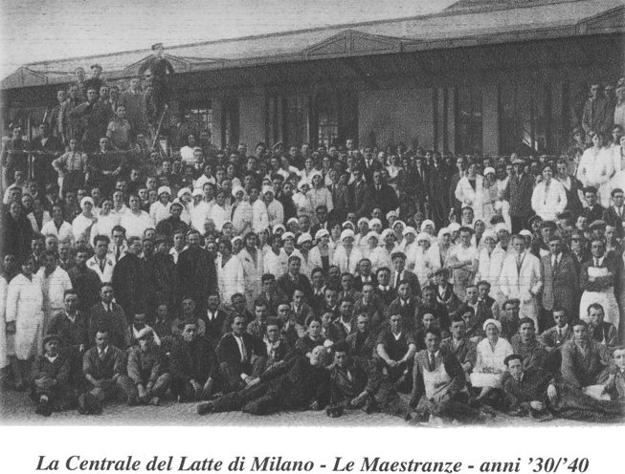
A

Slide 32
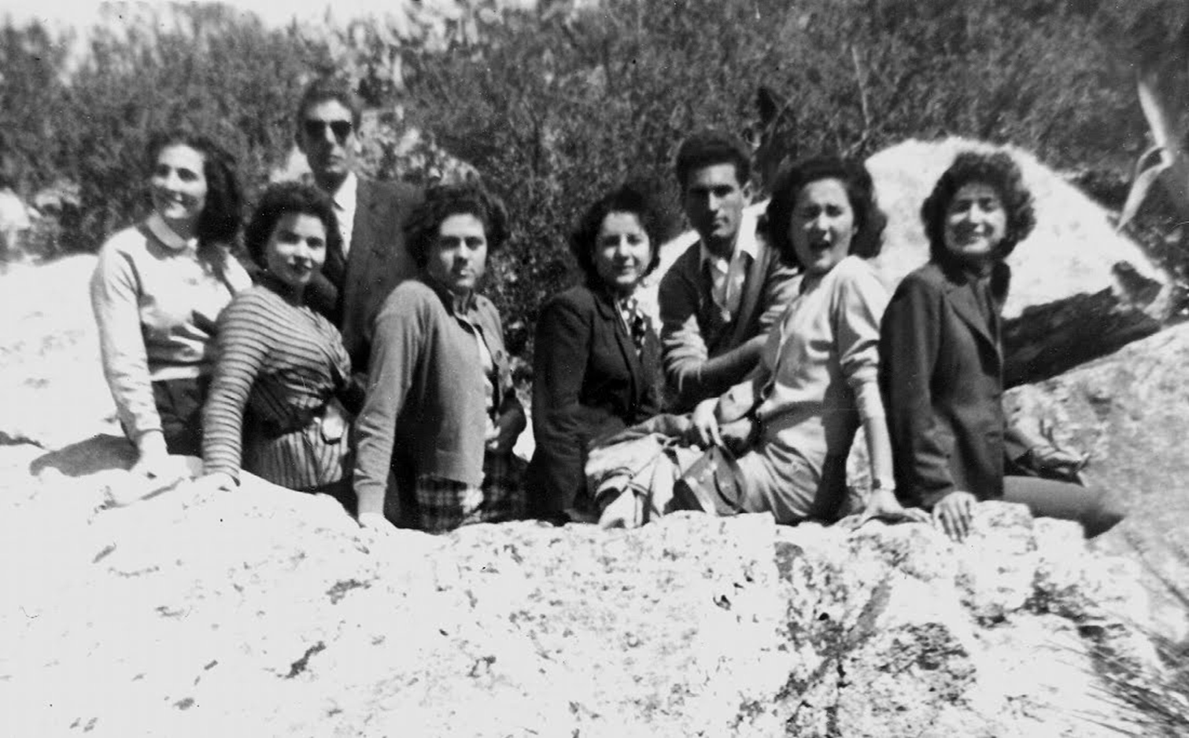
Negli anni ’30 si accetta che «signorine e giovanotti» si frequentino prima di sposarsi. La scuola, l’attività sportiva, e le gite accrescono enormemente, per i giovani, le opportunità di conoscersi e di concludere matrimoni basati sull’affinità. Anche se è sempre in vigore la doppia morale e i maschi urbani sono abituali frequentatori di bordelli, le donne diventano sempre più coscienti e rifiutano i vecchi modelli. Nonostante la cultura fascista, poi, continuano a studiare, e il numero di donne che svolge professioni qualificate aumenta di anno in anno.
Negli anni ’30 in
Michela Zucca
Servizi Culturali

Slide 33
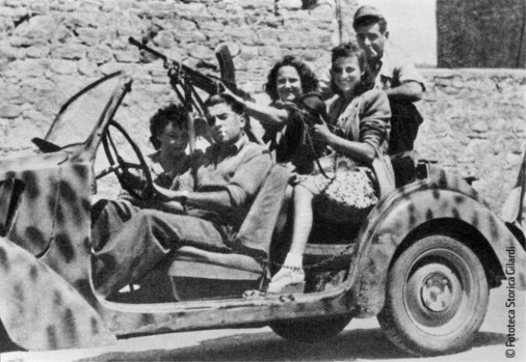
Durante la Resistenza sono le donne a scegliere: sono loro che accolgono i disertori in montagna. Sanno bene che chi accoglie un fuggiasco corre rischi gravissimi: se viene scoperta, può avere la casa bruciata, essere violentata, e peggio. Ma loro non hanno dubbi: anche senza una «formazione politica»,
come sempre combattono anche per la loro emancipazione.
Negli anni ’30 in
Michela Zucca
Servizi Culturali

Slide 34
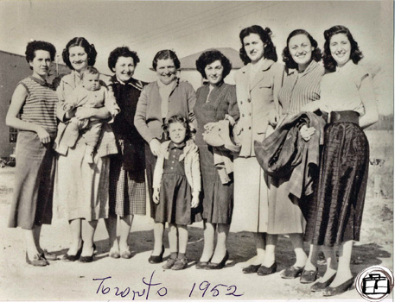
Durante la Resistenza sono le donne a scegliere: sono loro che accolgono i disertori in montagna. Sanno bene che chi accoglie un fuggiasco corre rischi gravissimi: se viene scoperta, può avere la casa bruciata, essere violentata, e
Michela Zucca
Servizi Culturali

Slide 35
Negli anni ’50, come dopo ogni guerra, tutti i partiti tentano di «rimetterle a posto». Ma loro caparbiamente, continuano a studiare e ad inserirsi in tutte le posizioni lavorative….
Michela Zucca
Servizi Culturali

Slide 36
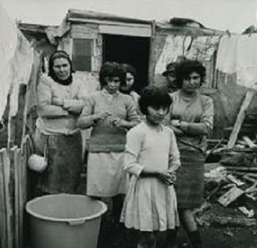
L’emigrazione dai paesi, il massiccio inurbamento, il contatto con situazioni in cui le donne sono più libere, il lavoro, la scuola di massa, il boom economico, la possibilità di poter vestire «come gli altri», l’intimità della propria stanza, portano rapidamente a maturare un’identità forte che dà risultati.
Michela Zucca
Servizi Culturali

Slide 37
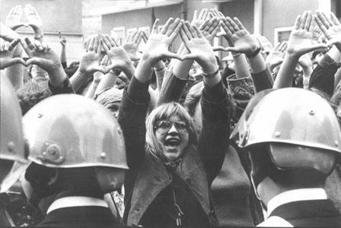
Il femminismo è la più grande rivoluzione di costume del ‘900: si conquista il diritto all’aborto e al divorzio. Viene sdoganato il sesso prematrimoniale.
Michela Zucca
Servizi Culturali

Slide 38
Negli anni ’80 la società patriarcale riesce ad imporre il consumismo e la moda a livello di massa. Gran parte delle donne accettano di farsi «comprare» e di rinunciare alla lotta per l’emancipazione. Il potere riesce a far credere che la libertà sia ormai raggiunta.
Michela Zucca
Servizi Culturali

Slide 39
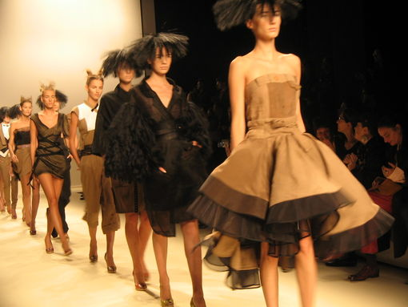
Michela Zucca
Servizi Culturali

Slide 40
Le donne smettono di andare in piazza e s3enza accorgersene, perdono (di fatto, se non appartengono ai ceti alti) gran parte delle conquiste fatte: maternità, aborto, lavoro garantito.
I maschi ricominciano ad ammazzarle per futili motivi.
Michela Zucca
Servizi Culturali

Slide 41
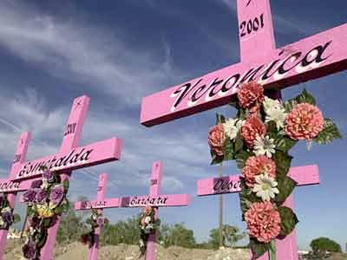
Michela Zucca
Servizi Culturali

Slide 42
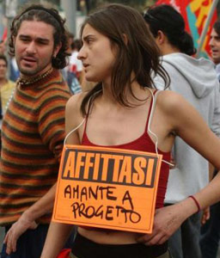
Prive di adeguate protezioni sociali, le donne sono tornate ad essere le più povere, le più precarie, le più dipendenti dalle famiglie di origine. Hanno ridotto drasticamente il numero dei figli, sono tornate a vivere coi genitori, hanno perso la speranza di
trovare un
lavoro
decente.
Michela Zucca
Servizi Culturali

Slide 43

Le eccezioni confermano la regola: in una società in cui la mobilità sociale è bloccata, c’è ancora (forse) una chance...
Michela Zucca
Servizi Culturali

Slide 44
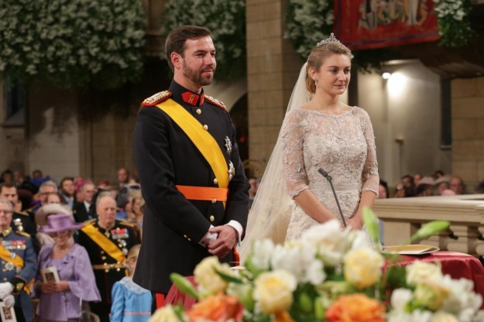
Ma è una strada realizzabile soltanto per poche. Alle altre tocca rinunciare, o ricominciare con pazienza…..
Michela Zucca
Servizi Culturali

Slide 45
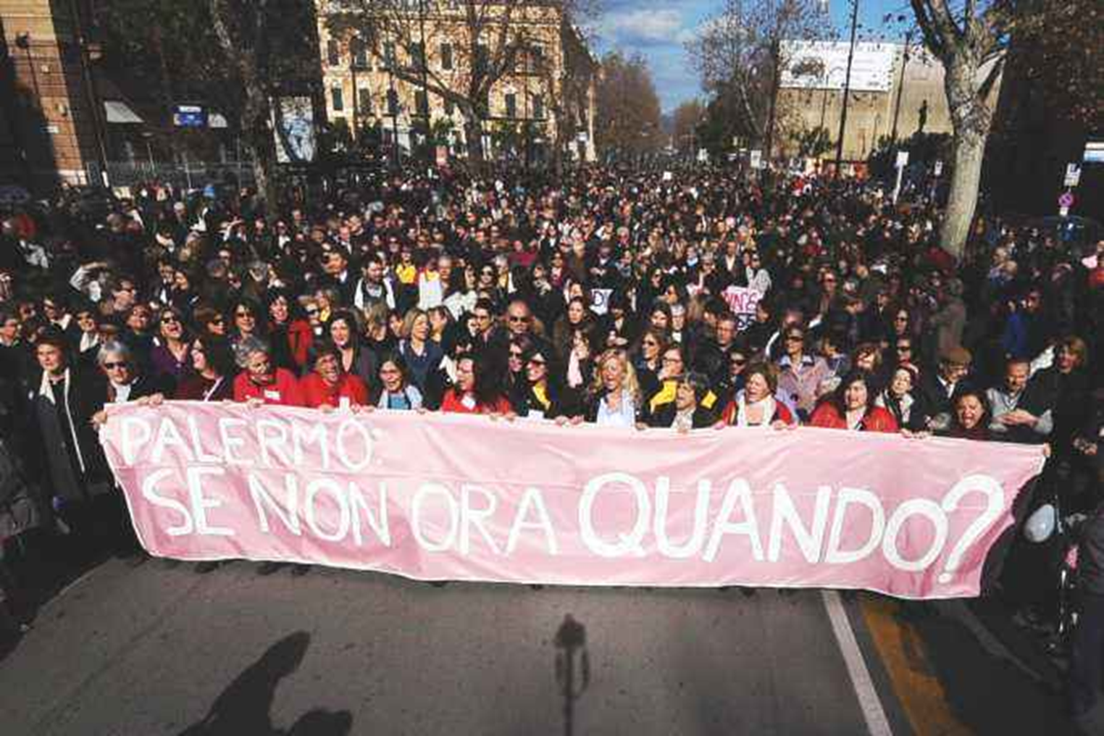
Per le donne, scendere in piazza si è dimostrata l’unica soluzione che, con difficoltà, può portare dei risultati.
Michela Zucca
Servizi Culturali

Slide 46
GRAZIE
Michela Zucca
Servizi Culturali

